Slide 1
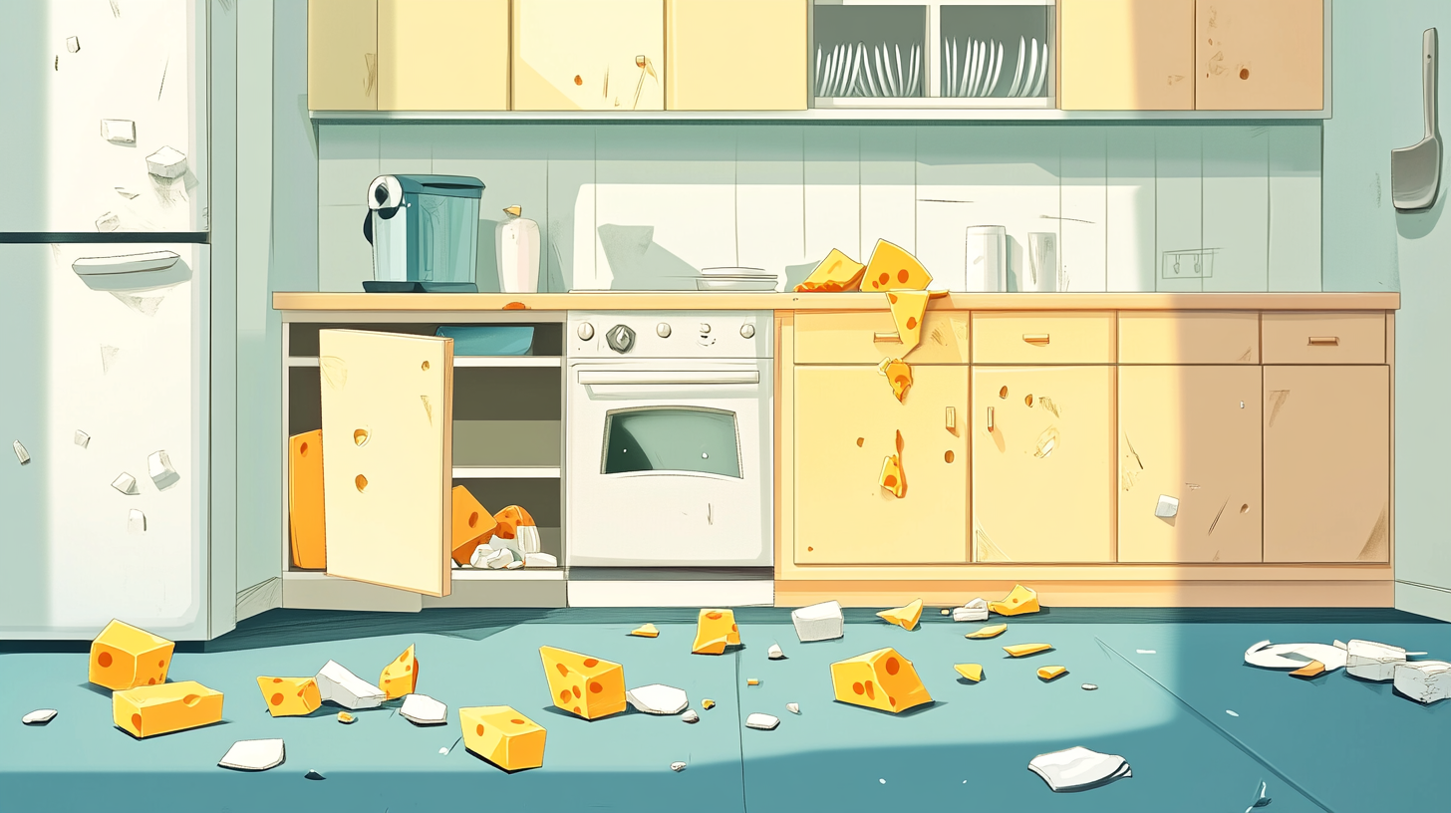









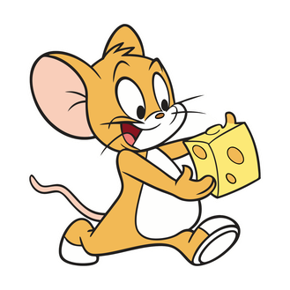











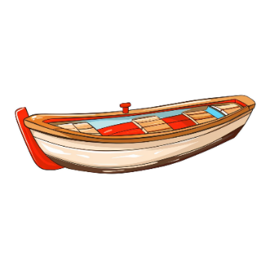
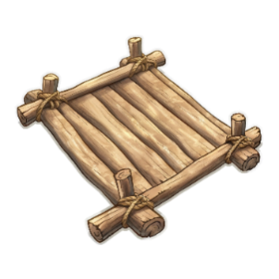




У небі летить
Тато рубав
Мама взула
У саду ростуть
Влітку ми живемо на
Тіма сів на
Диван
Лодка
Вертоліт
Плоди
Плоти
Конверт
Дачі
Дрова
Ботинки
Тачці
Трава
Накидку

